Slide 1




5 雨 后

Slide 2
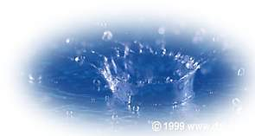
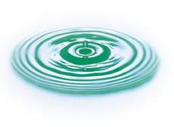
嫩绿的树梢闪着金光，
广场上成了一片海洋！
水里一群赤脚的孩子，
快乐得好像神仙一样。
小哥哥使劲地踩着水，
把水花溅起多高。
他喊：“妹，小心，滑！”
说着自己就滑了一跤！
他拍拍水淋淋的泥裤子，
嘴里说：“糟糕——糟糕！”
而他通红欢喜的脸上
却发射出兴奋和骄傲。
小妹妹撅着两条短粗的小辫，
紧紧跟在这泥裤子后面，
她咬着唇儿
提着裙儿
轻轻地小心地跑，
心里却希望自己
也摔这么痛快的一跤！

Slide 3
zāo biàn chún
糟糕 辫子 嘴唇
shāo chì jìn
树梢 赤脚 使劲
mèi mei pāi shè
妹妹 拍打 发射
fèn duǎn cū yǎo
兴奋 短粗 咬着

Slide 4
树
梢

Slide 5
赤
脚

Slide 6
使
劲

Slide 7
发
射

Slide 8
兴
奋

Slide 9
短
粗

Slide 10
咬
唇

Slide 11
糟
糕

Slide 12
小
辫

Slide 13
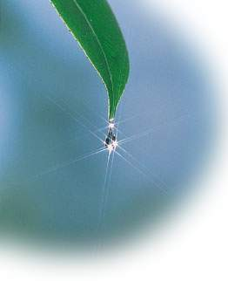
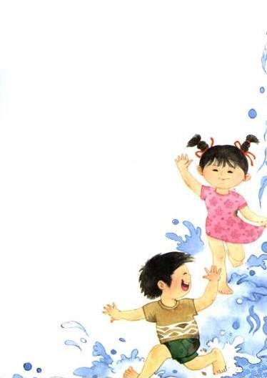
嫩绿的树梢闪着金光,
广场上成了一片海洋！
水里一群赤脚的孩子，
快乐得好像神仙一样。

Slide 14
嫩绿的树梢闪着金光,
广场上成了一片海洋！
水里一群赤脚的孩子，
快乐得好像神仙一样。

Slide 15
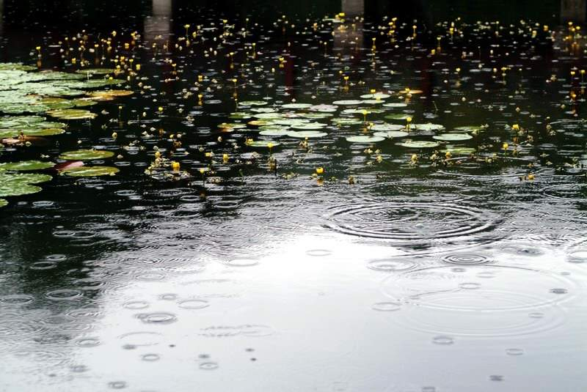

Slide 16
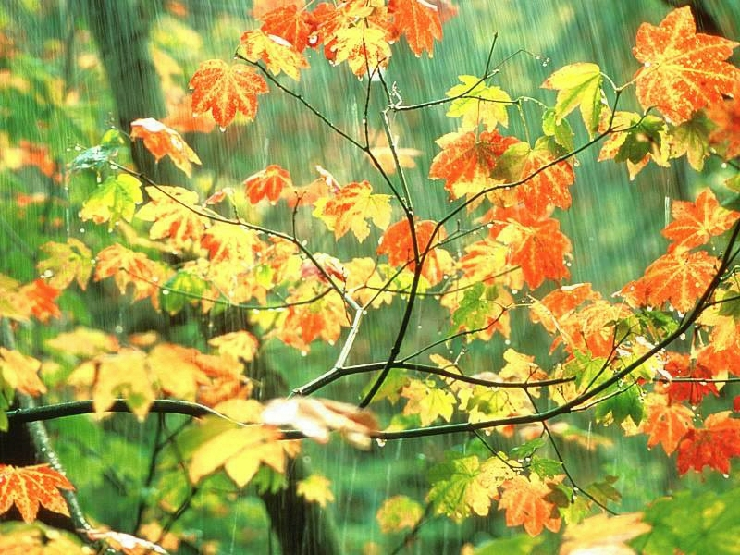

Slide 17
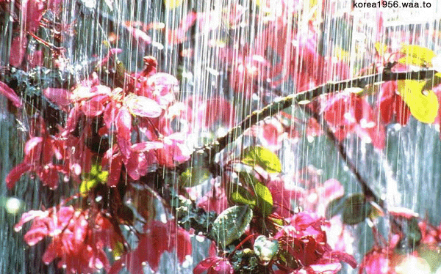

Slide 18
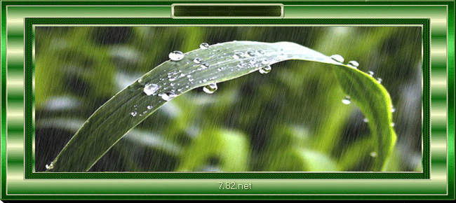

Slide 19


自由朗读课文2、3小节，想
想你从哪里能读出小哥哥的快
乐，并用笔画出相关的句子。

Slide 20
小哥哥使劲地踩着水，
把水花儿溅起多高。
使劲地
溅起多高

Slide 21

小哥哥使劲地踩着水，
把水花儿溅起多高。
妹，小心，滑！
他喊：“妹，小心，滑！”
说着自己就滑了一跤！
自己
你觉得这个 小哥哥怎么样？

Slide 22
他拍拍水淋淋的泥裤子，
嘴里说：“糟糕——糟糕！”
糟糕——糟糕！
而他通红欢喜的脸上
却发射出兴奋和骄傲。
小哥哥心里在想什么？你能学学这小哥哥的样来说说吗？
兴奋和骄傲
这真是（ ）的一跤！

Slide 23
小妹妹撅着两条短粗的小辫，
紧紧跟在这泥裤子后面，
她咬着唇儿
提着裙儿
轻轻地小心地跑，
心里却希望自己
也摔这么痛快的一跤！
小妹妹怎样玩水？谁能学着她的样来演一演？

Slide 24
小妹妹撅着两条短粗的小辫，
紧紧跟在这泥裤子后面，
她咬着唇儿
提着裙儿
轻轻地小心地跑，
心里却希望自己
也摔这么痛快的一跤！

Slide 25
小妹妹撅着两条短粗的小辫，
紧紧跟在这泥裤子后面，
她咬着唇儿
提着裙儿
轻轻地小心地跑，
心里却希望自己
也摔这么痛快的一跤！

Slide 26



课后作业
雨后的故事还有很多很多，你可
以画画冰心奶奶这首诗歌中所讲的
哥哥和妹妹的故事，也可以画画你
和同学们雨后玩水的故事。

Slide 27
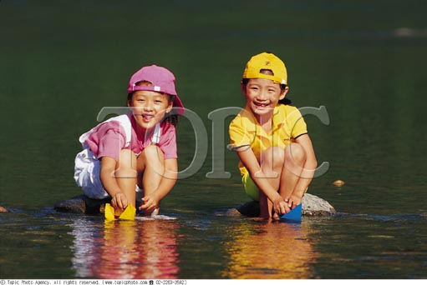

Slide 28
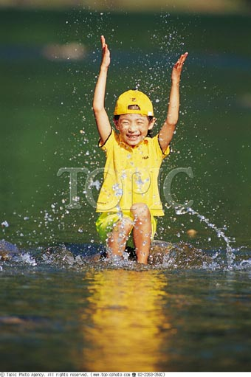

Slide 29
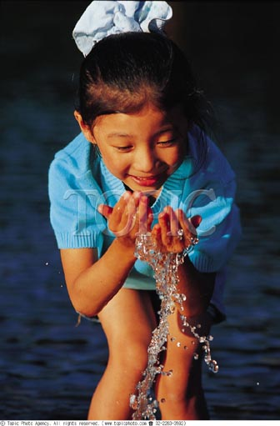

Slide 30
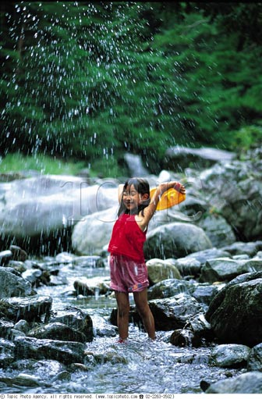

Slide 31
